Slide 1
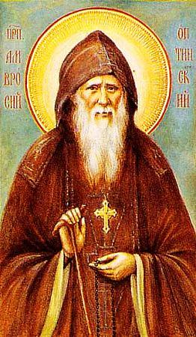
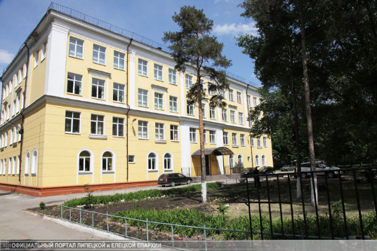
РАЗВИТИЕ ДУХОВНО – НРАВСТВЕННЫХ КАЧЕСТВ ЛИЧНОСТИ УЧАЩИХСЯ НА ОСНОВЕ ИЗУЧЕНИЯ НАСЛЕДИЯ ПРП. АМВРОСИЯ ОПТИНСКОГО
Липецкая Православная гимназия им. прп. Амвросия Оптинского

Slide 2
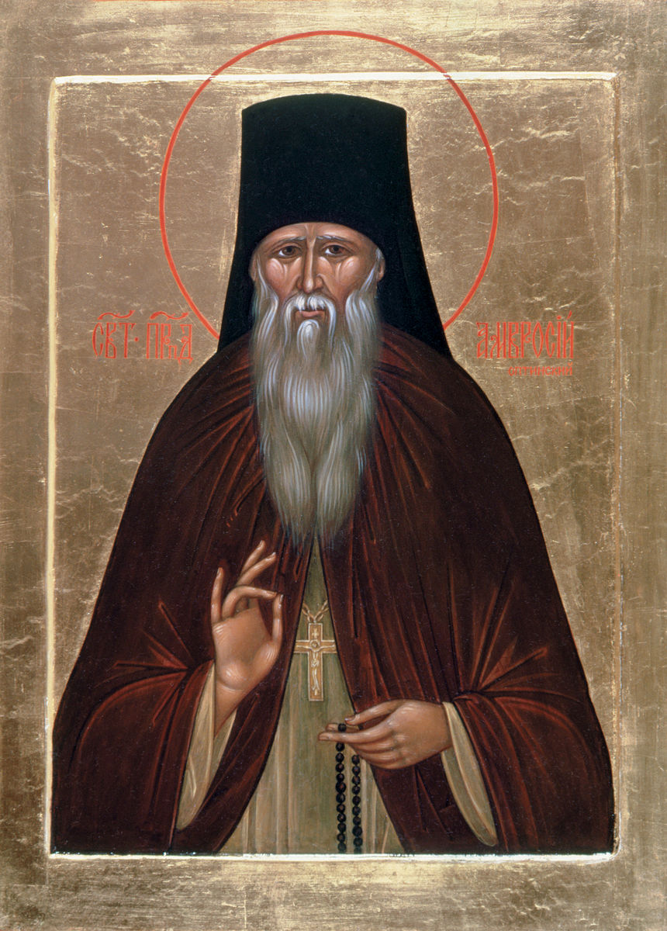
преподобный АМВРОСИЙ
ОПТИНСКИЙ

Slide 3
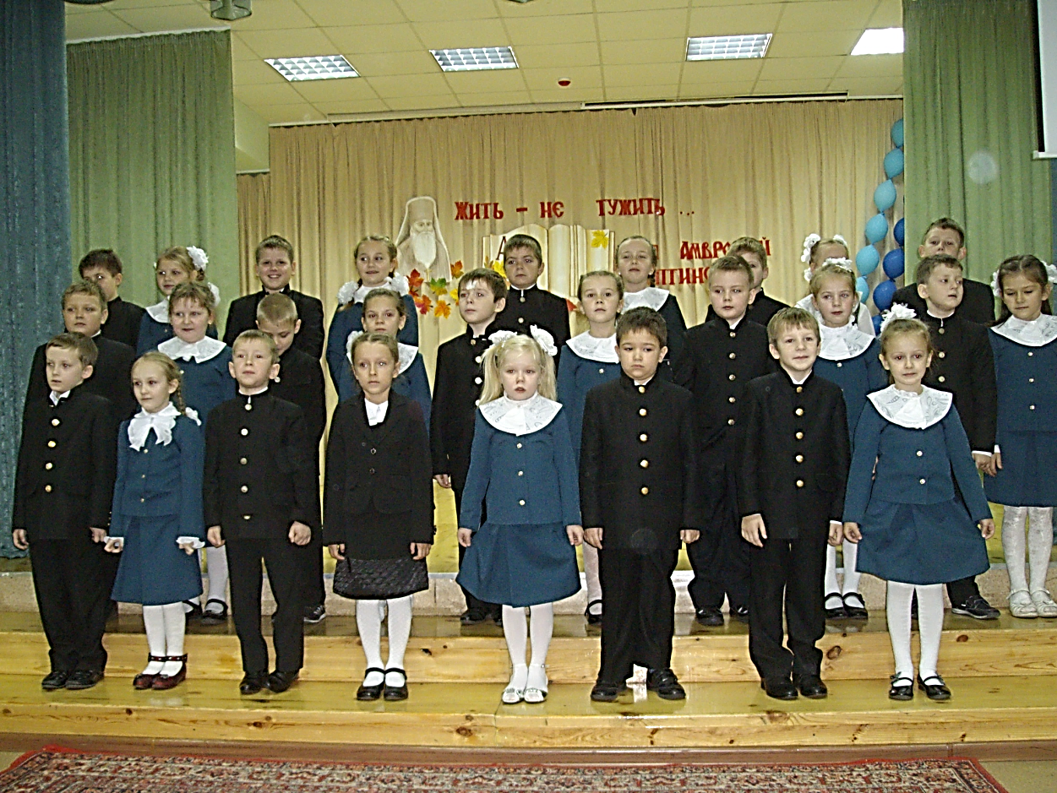
ПОСВЯЩЕНИЕ В ГИМНАЗИСТЫ

Slide 4
Надо жить – не тужить, никого не осуждать, никому не досаждать, и всем мое почтение.
Нужно жить нелицемерно и вести себя примерно, чтобы дело было верно, а иначе выйдет скверно.
Отчего человек бывает плох? Оттого, что забывает, что над ним Бог!
Где просто – там ангелов со сто, а где мудрено – там ни одного!

Slide 5
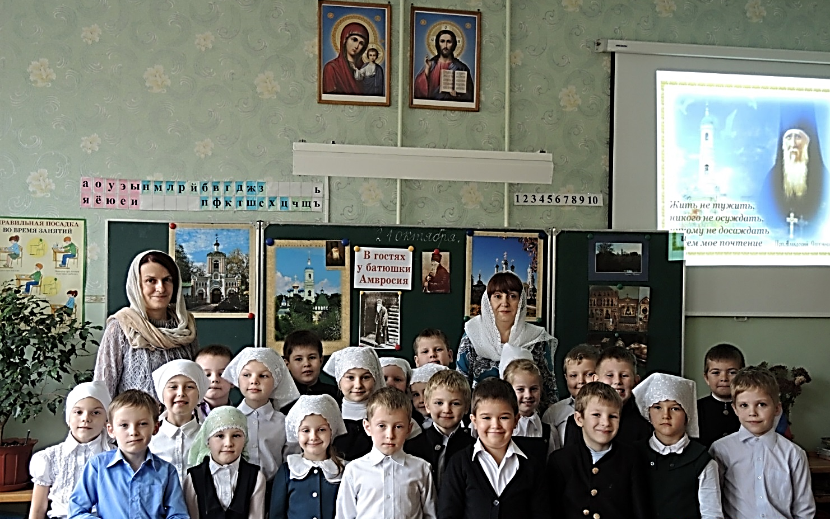
Занятия

Slide 6
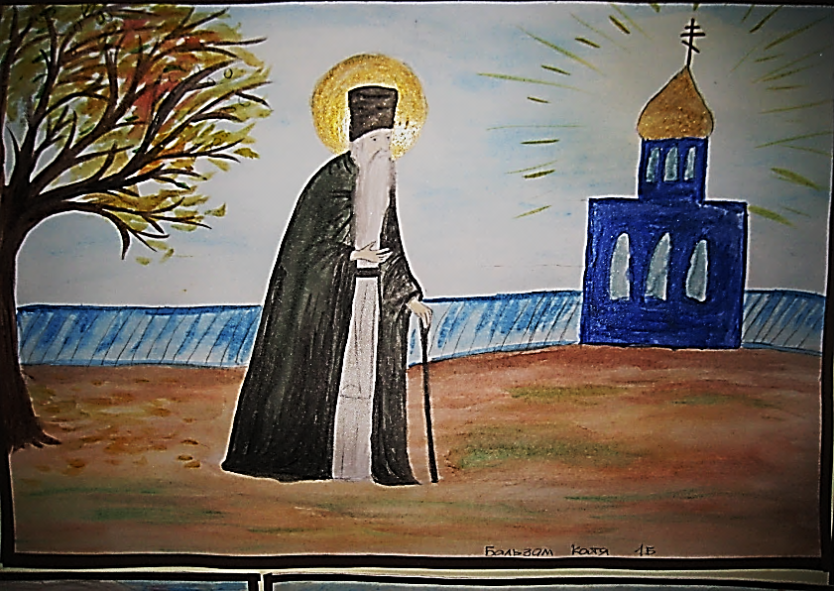
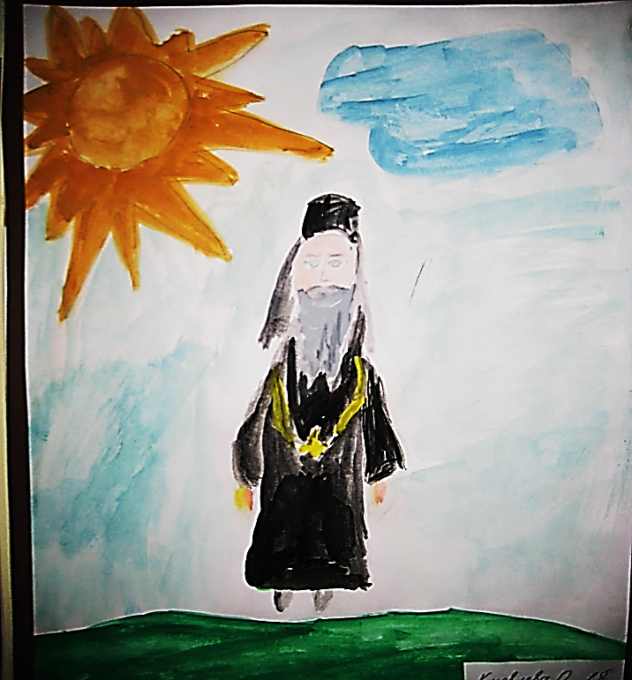
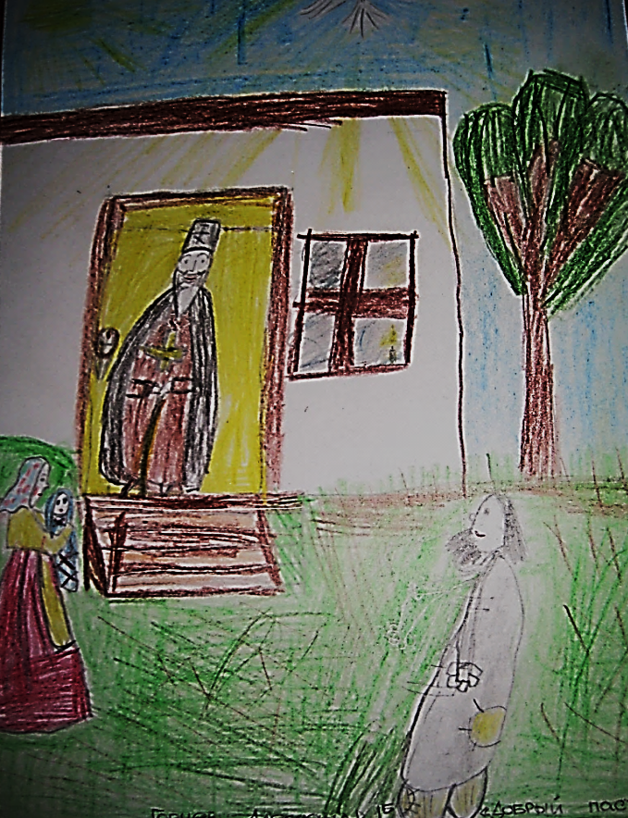
Детские рисунки

Slide 7
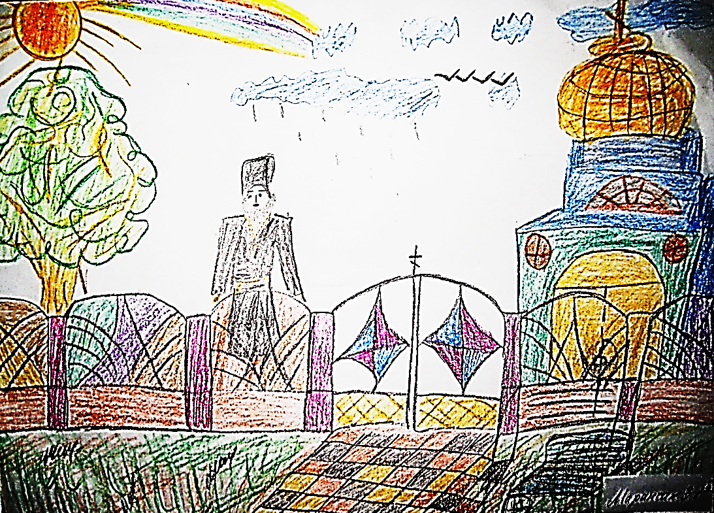
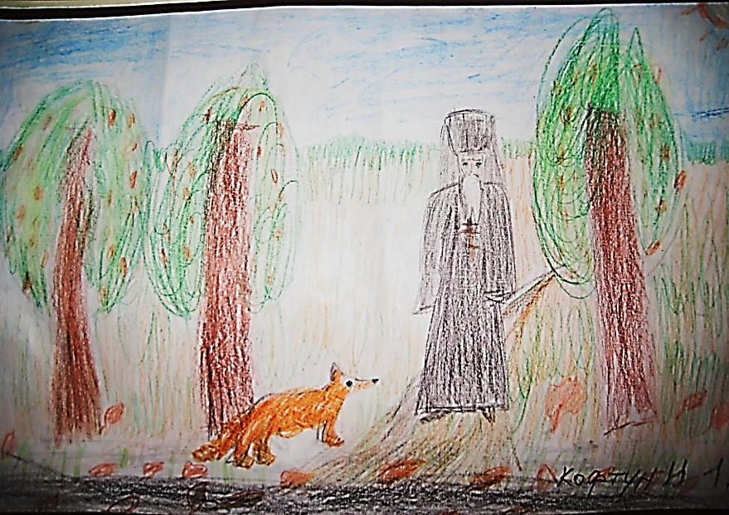
Детские рисунки

Slide 8
Кто нас корит - тот нам дарит, а кто хвалит - тот у нас крадет.
Учить – это небольшие камни с колокольни бросать, а исполнять – это большие камни на колокольню таскать.
Терпел Моисей, терпел Елисей, терпел Илия – потерплю и я.

Slide 9
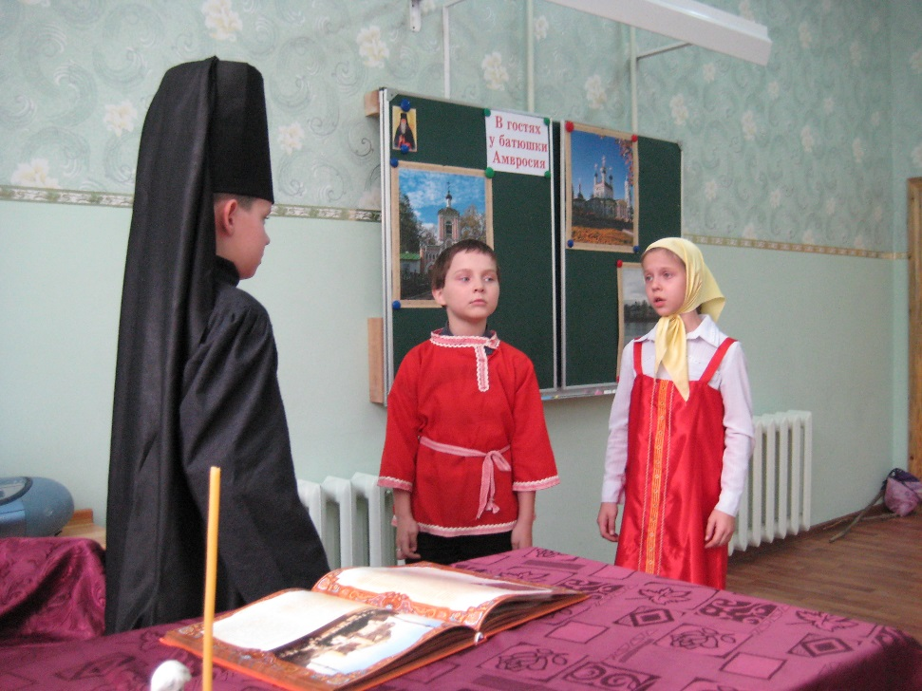
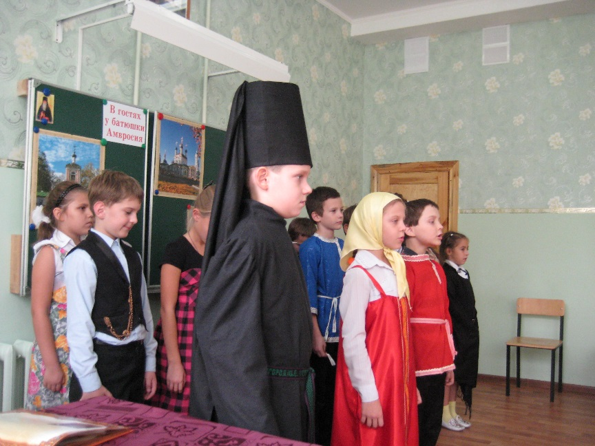
Сцены из спектакля

Slide 10
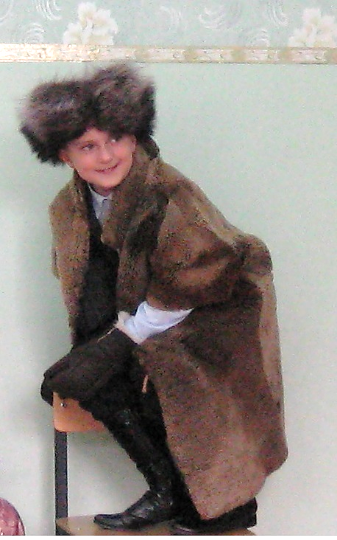
Сцены из спектакля

Slide 11
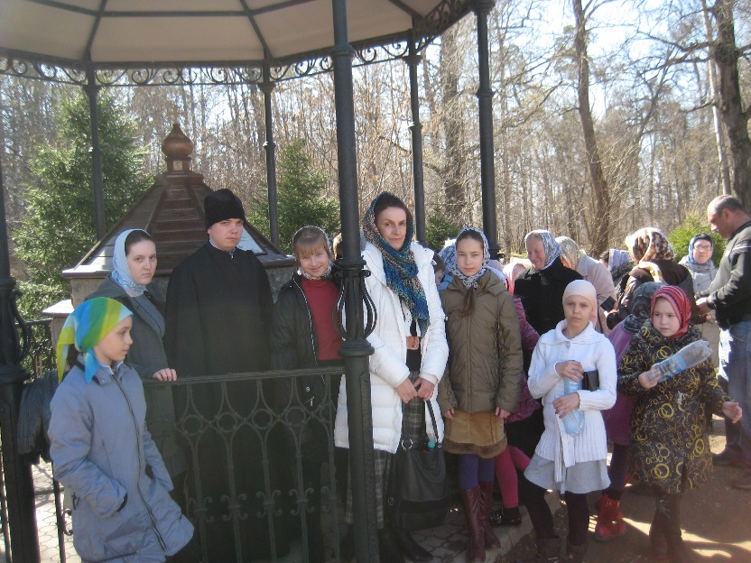
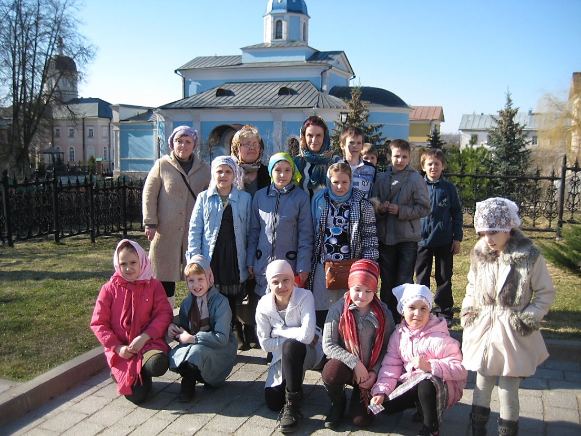
в Оптиной

Slide 12
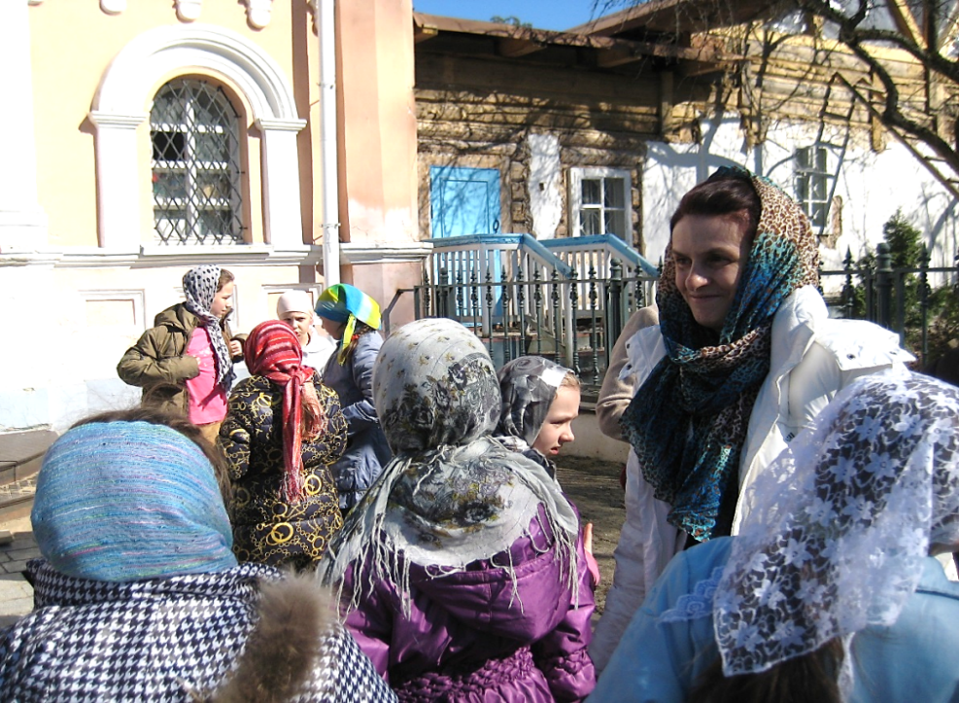
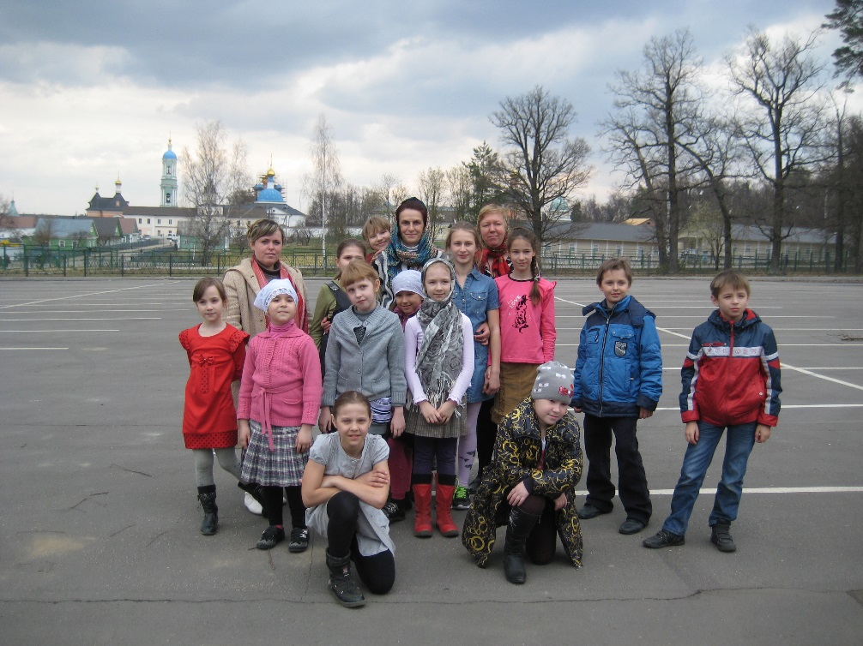
в Оптиной

Slide 13
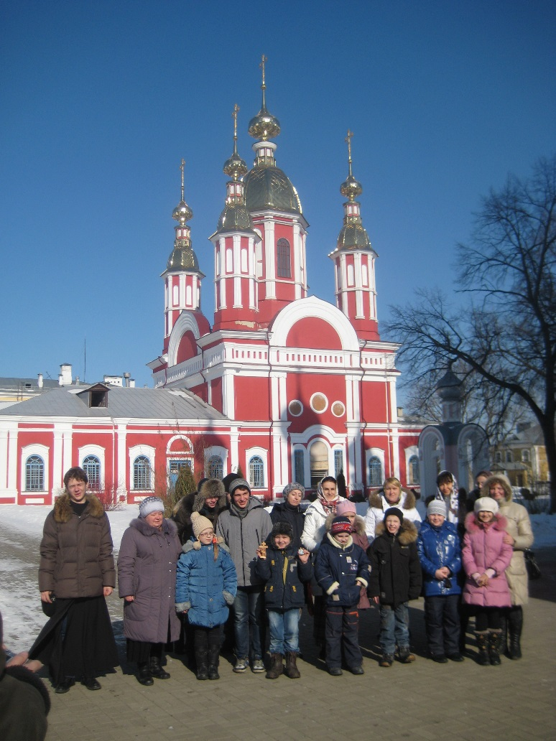
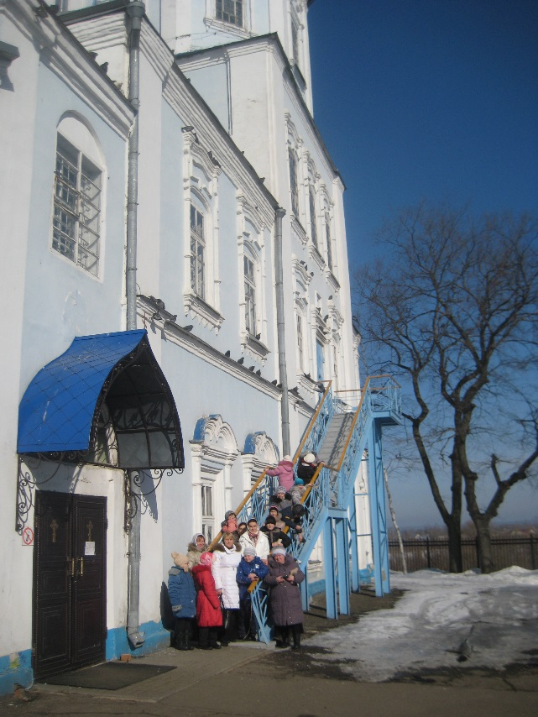
В ТАМБОВЕ

Slide 14
СЕЗЕНОВСКИЙ МОНАСТЫРЬ
ТРОЕКУРОВСКИЙ МОНАСТЫРЬ

Slide 15
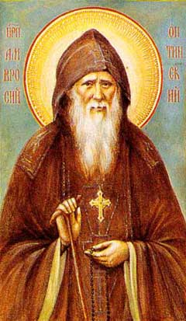
Проекты

Slide 16
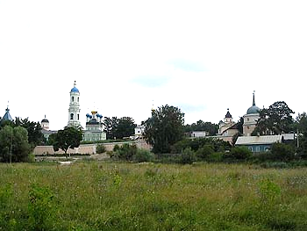
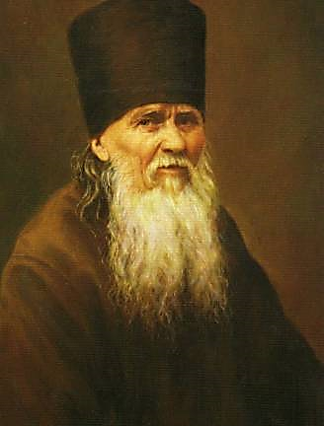
В гостях у батюшки Амвросия

Slide 17
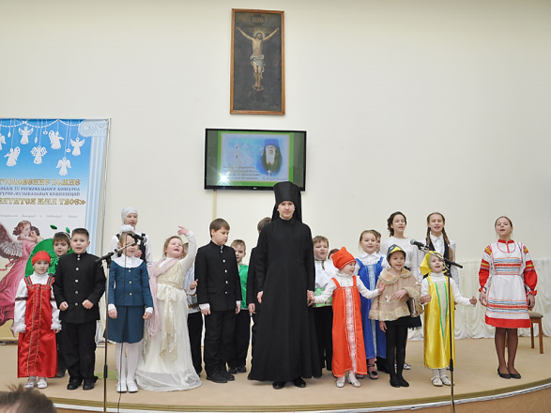
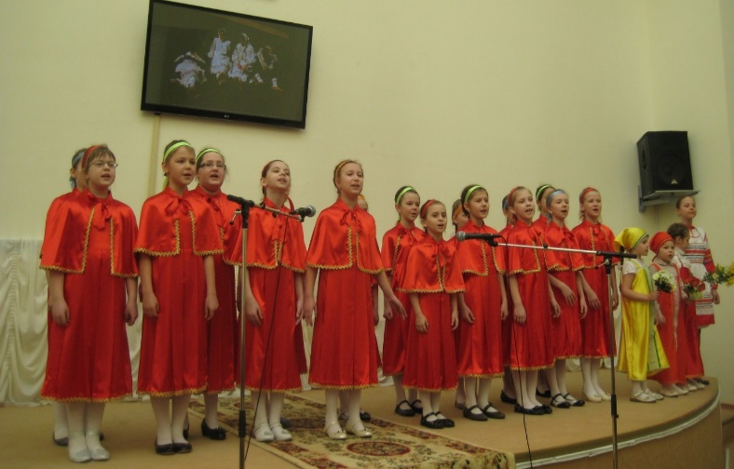
литературно – музыкальная композиция «В гостях у батюшки Амвросия»

Slide 18
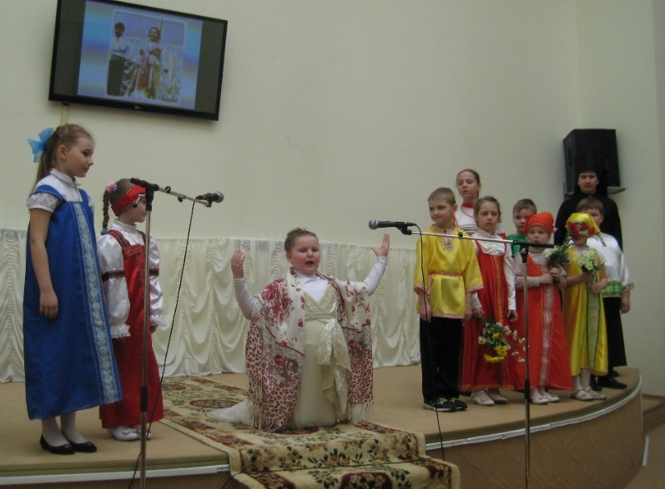
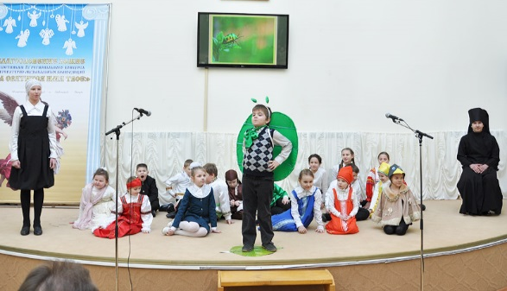
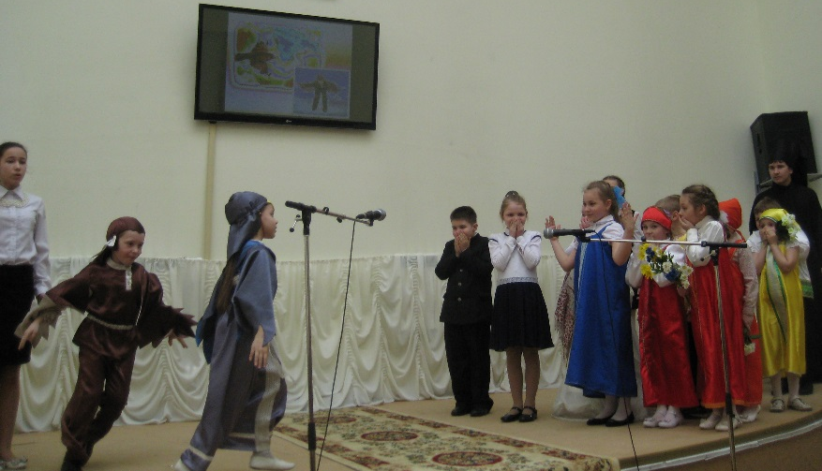
литературно – музыкальная композиция «В гостях у батюшки Амвросия»

Slide 19
ПРИТЧА О БОГАТОЙ БАРЫНЕ

Slide 20
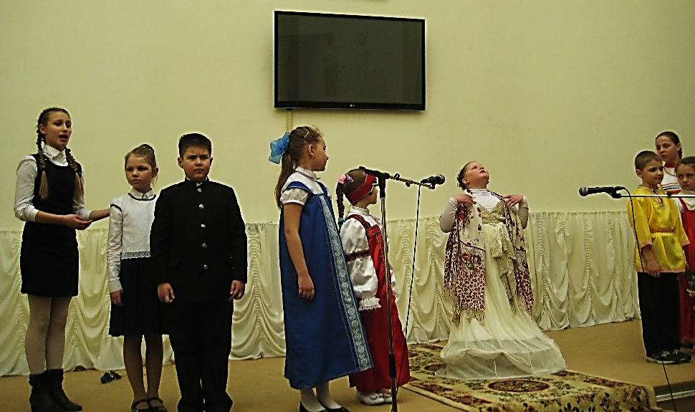
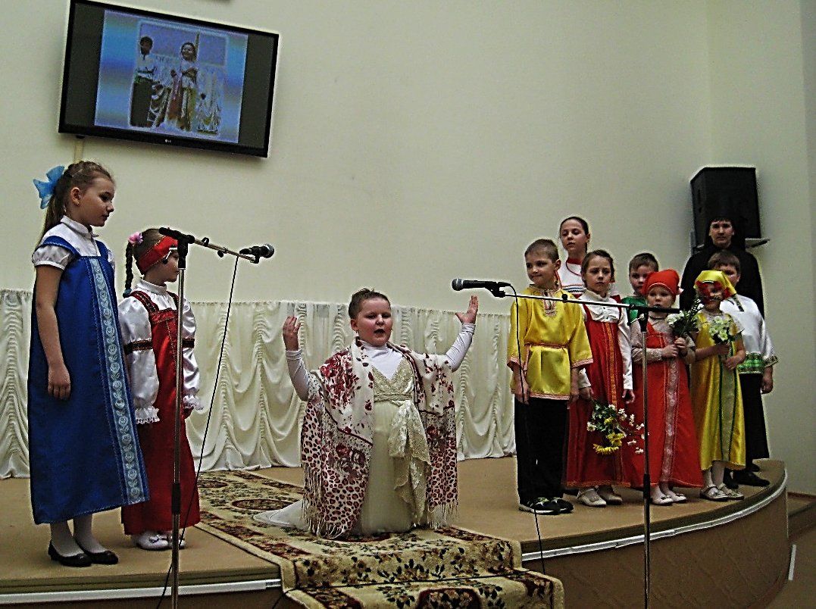
ПРИТЧА О БОГАТОЙ БАРЫНЕ
БОГ ПОСЕЩАЕТ СВОЕЮ МИЛОСТИЮ только смиренных
прп. Амвросий Оптинский

Slide 21
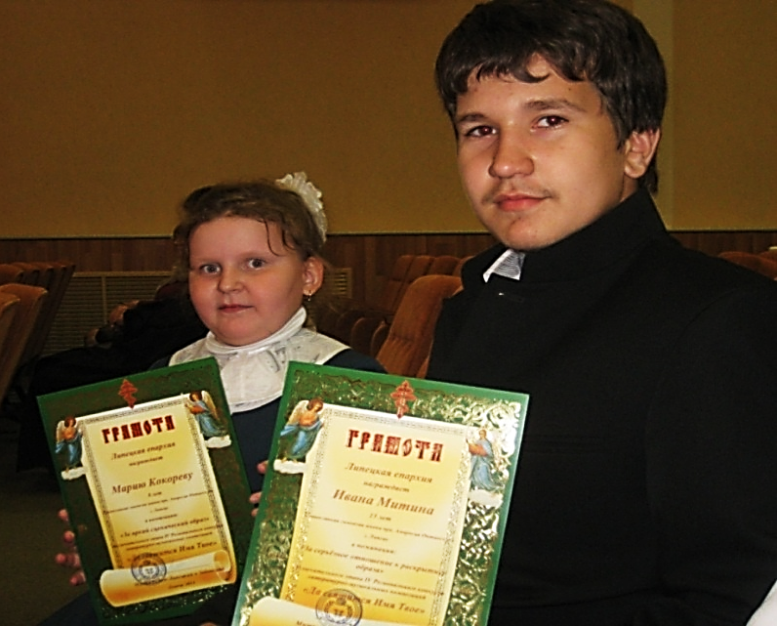
Награждения

Slide 22
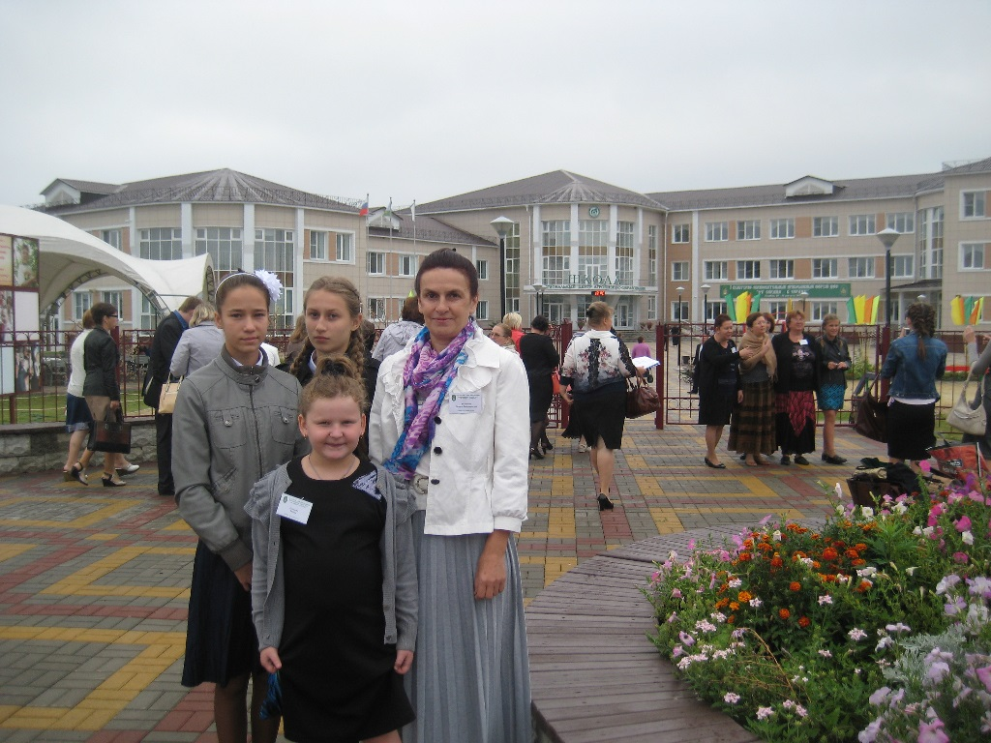
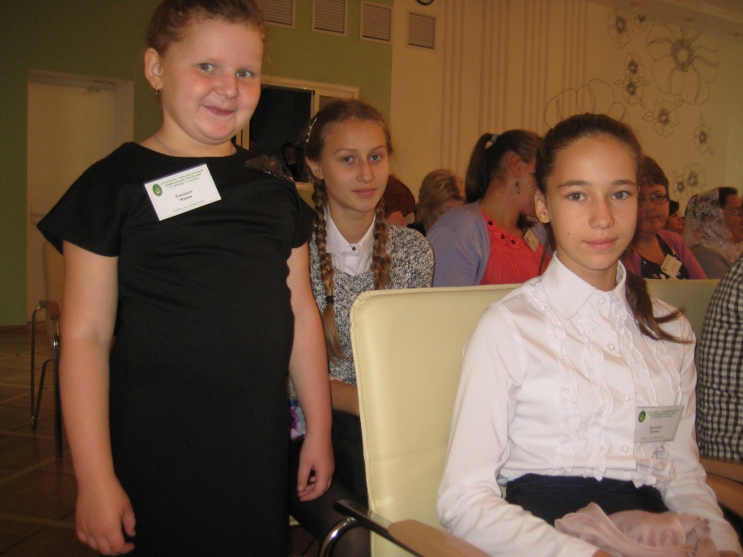
Форум в Тамбове

Slide 23
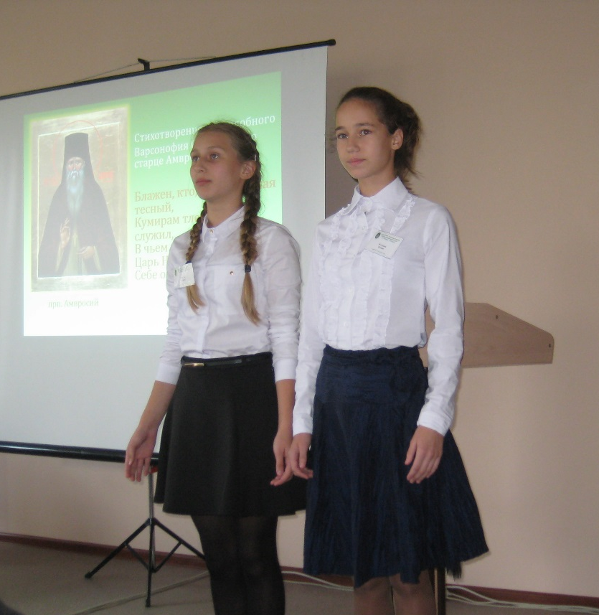
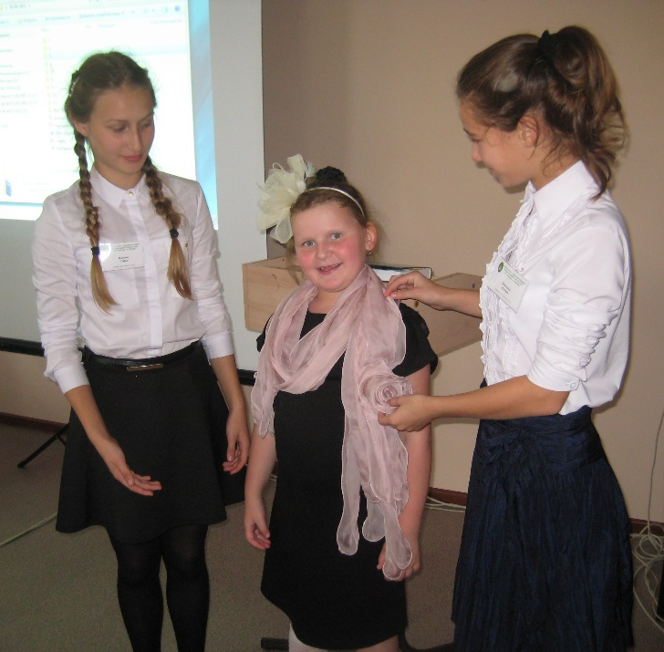
Выступление на секции

Slide 25
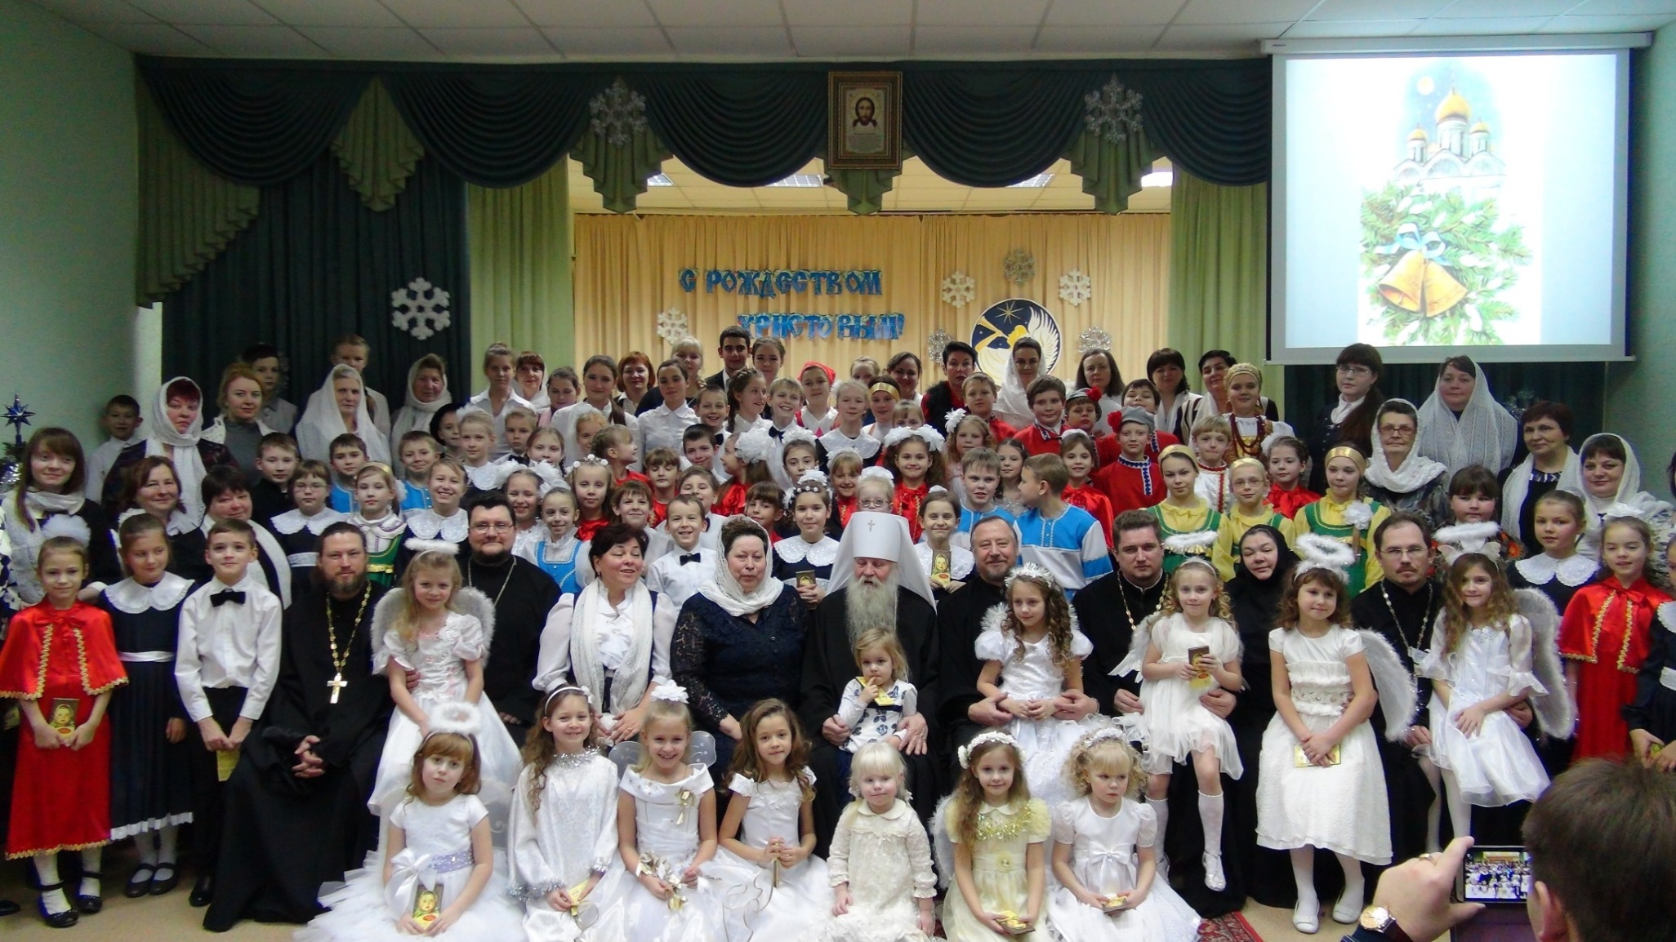
Липецкая православная гимназия им. прп. Амвросия Оптинского

Slide 26
